Slide 1
Chào mừng các em đến với
tiết Tự nhiên và Xã hội
Notes:
luongtran8495@gmail.com

Slide 2
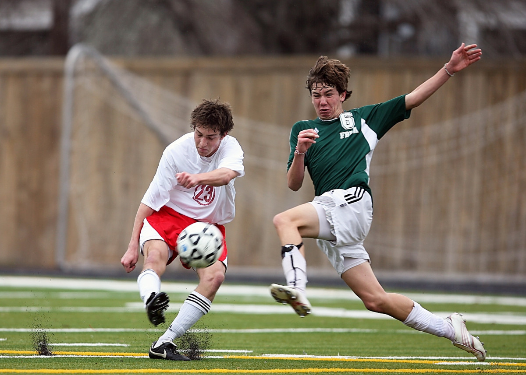
Tiết 2

Slide 3
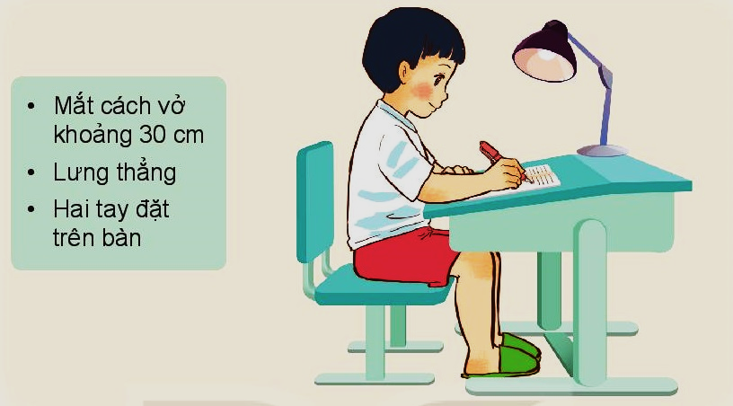
Bài 22: Chăm sóc, bảo vệ cơ quan vận động
Hoạt động khám phá
1. Nêu các yêu cầu về tư thế ngồi học để cột sống không bị cong vẹo.
2. Em hãy tự nhận xét tư thế ngồi học của mình và điều chỉnh cho đúng.

Slide 4
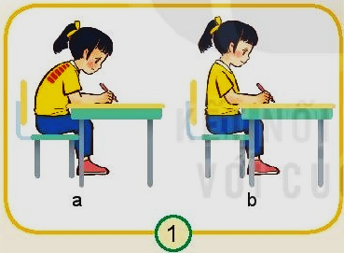
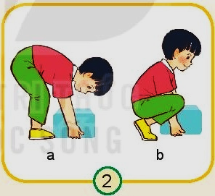
Bài 22: Chăm sóc, bảo vệ cơ quan vận động
Hoạt động thực hành
1. Chọn tư thế đúng trong mỗi hình dưới đây.

Slide 5
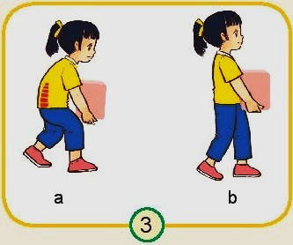
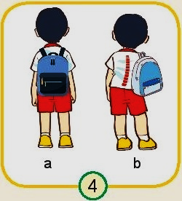
Bài 22: Chăm sóc, bảo vệ cơ quan vận động
Hoạt động thực hành
1. Chọn tư thế đúng trong mỗi hình dưới đây.

Slide 6
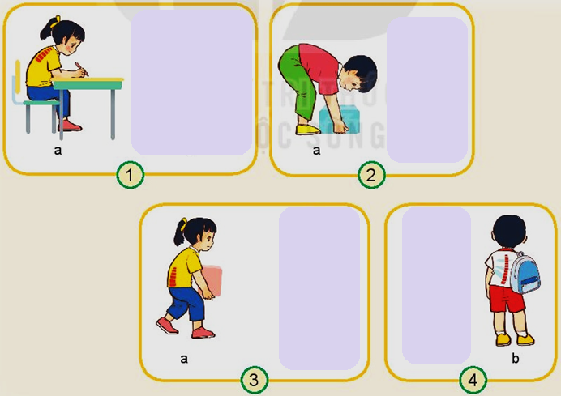
Bài 22: Chăm sóc, bảo vệ cơ quan vận động
Hoạt động thực hành
2. Nếu thực hiện tư thế sai như mỗi hình trên sẽ gây tác hại gì?
Nếu thực hiện tư thế sai như mỗi hình trên sẽ gây đau và cong vẹo cột sống.

Slide 7
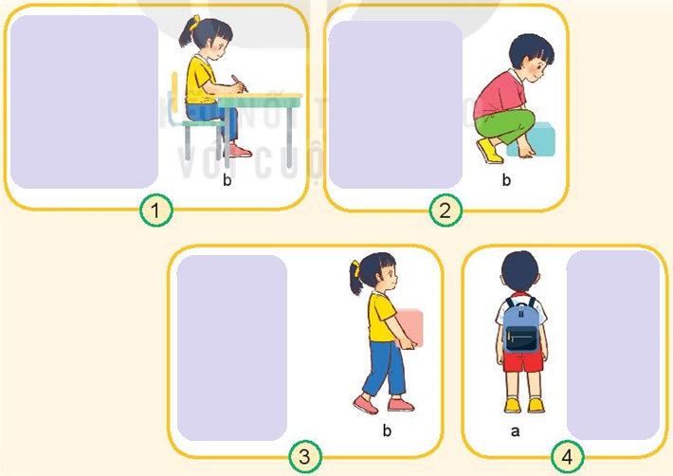
Bài 22: Chăm sóc, bảo vệ cơ quan vận động
Hoạt động thực hành
3. Thực hành tư thế đúng ở mỗi hình trên.

Slide 8
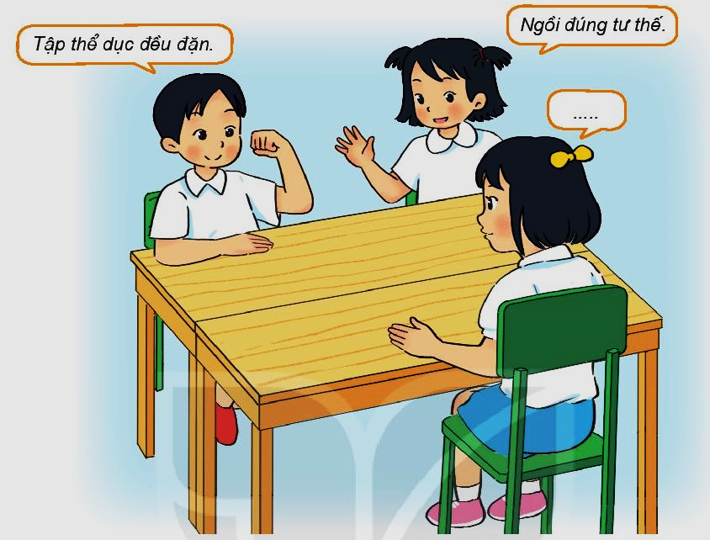
Bài 22: Chăm sóc, bảo vệ cơ quan vận động
Hoạt động vận dụng
Chia sẻ với bạn cách em đã làm để phòng tránh cong vẹo cột sống.
đảm bảo ăn uống đầy đủ các chất dinh dưỡng
tập thể dục thường xuyên
ngồi thẳng lưng, không ngồi quá lâu mà nên có thời gian vận động giữa giờ,…
tư thế đúng khi đi, đứng hoặc mang vác đồ vật nặng.

Slide 9
Bài 22: Chăm sóc, bảo vệ cơ quan vận động
Dẫn dắt, nhắc nhở

